Slide 1
בטיחות
כלי עבודה
מדריך: אנדי ברקוביץ'

Slide 2


גורמי תאונות עבודה
מצב מסוכן (גורם מכני)
פעולה מסוכנת (גורם אנושי)

Slide 3
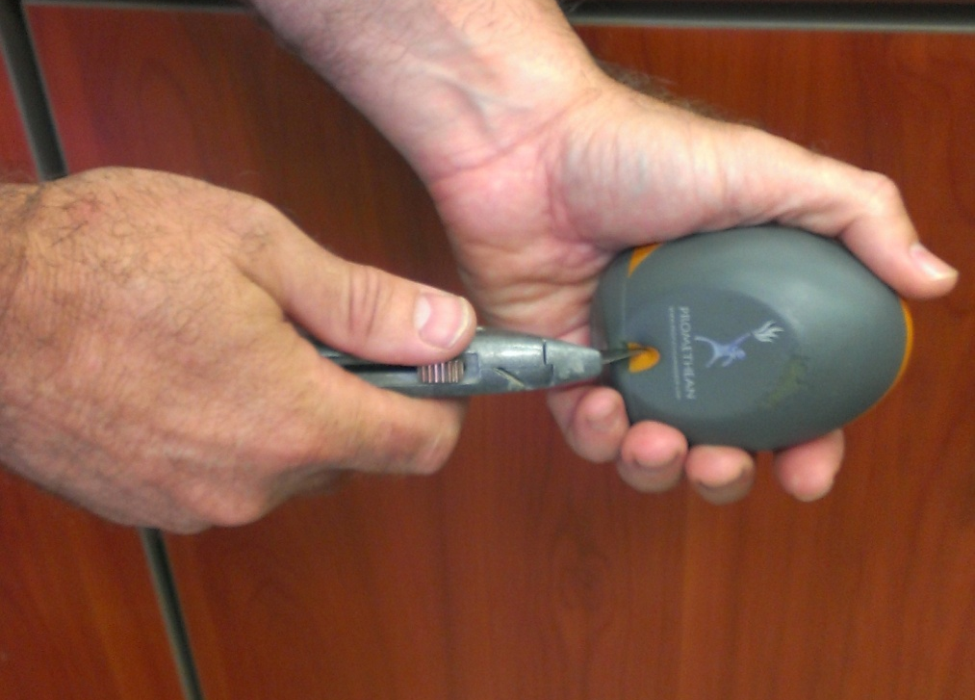

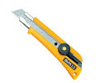
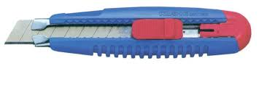

Slide 4
מפגע ( HAZARD )
הגדרה:
מכשול או שבר שיש לו השלכה בטיחותית והוא דורש טיפול.
דוגמאות:
כבל זינה חשמלי מיטלטל המונח על הרצפה במקום בו עוברים בני אדם יוגדר כמפגע שיש לסלקו
כל דוד קיטור, למשל, מהווה גורם סיכון, אך אם הוא מוחזק במצב תקין הוא אינו מהווה מפגע

Slide 5


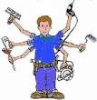
גורמי סיכון ( RISK)
אם נגדיר ליקויים ו"קלקולים" כמגעים ופוטנציאל לתאונות,
החיפוש ואיתור ליקויים נקרא סקר סיכונים.
תפקיד איש הבטיחות :
לאתר מתקנים ופעילויות העלולים לגרום לפגיעה –
גם אם אין בהם ליקוי תיפקוד כלשהו
תפקיד איש תחזוקה :
תיקונים (תחזוקת שבר), תחזוקה מונעת

Slide 6

כלי עבודה מטלטלים

Slide 7
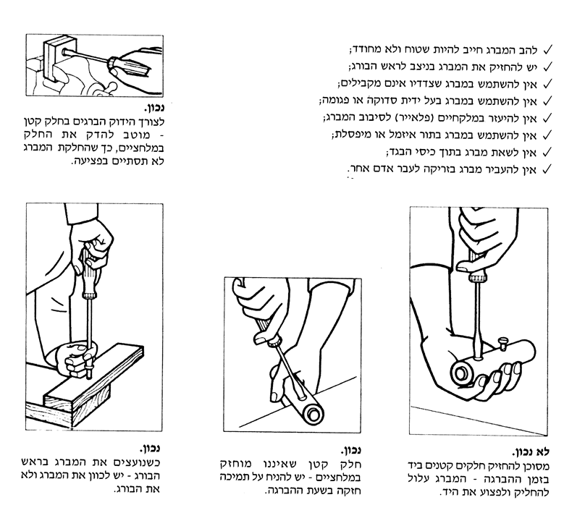

Slide 8
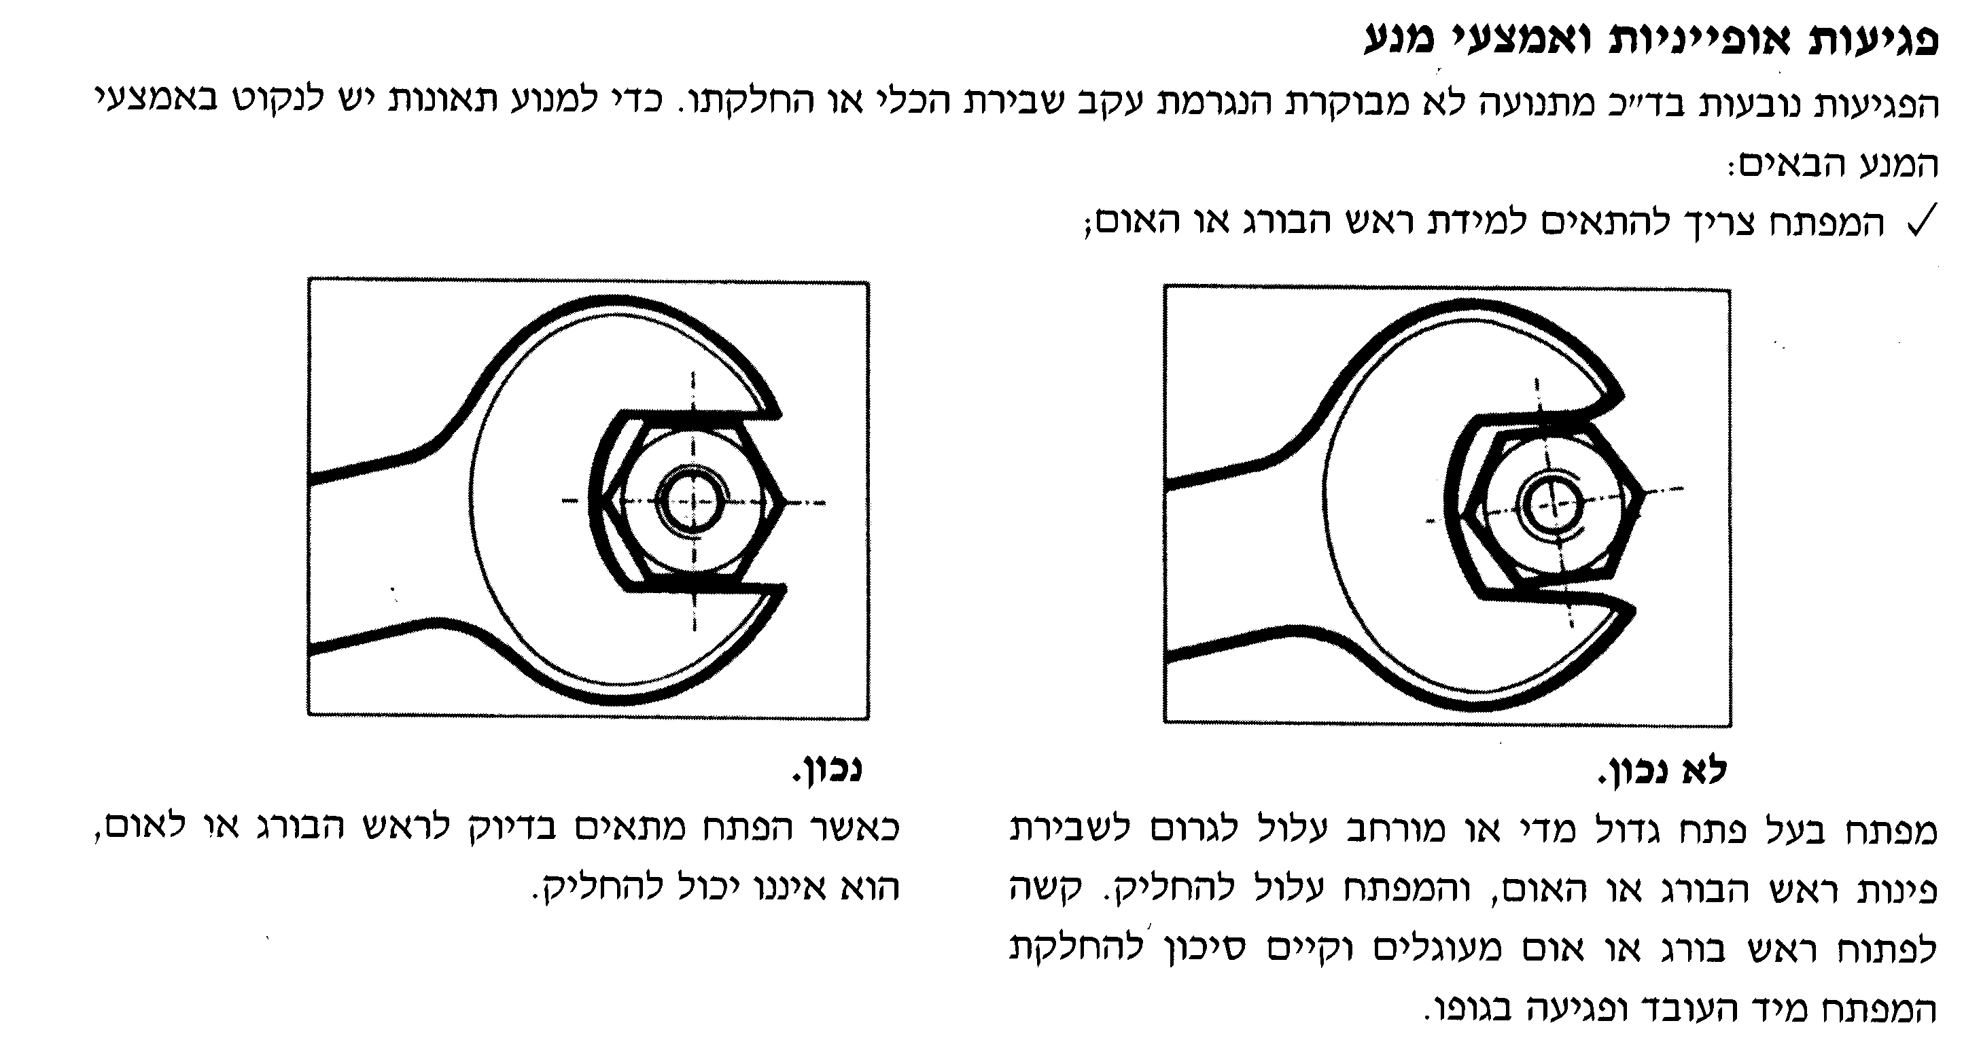

Slide 9
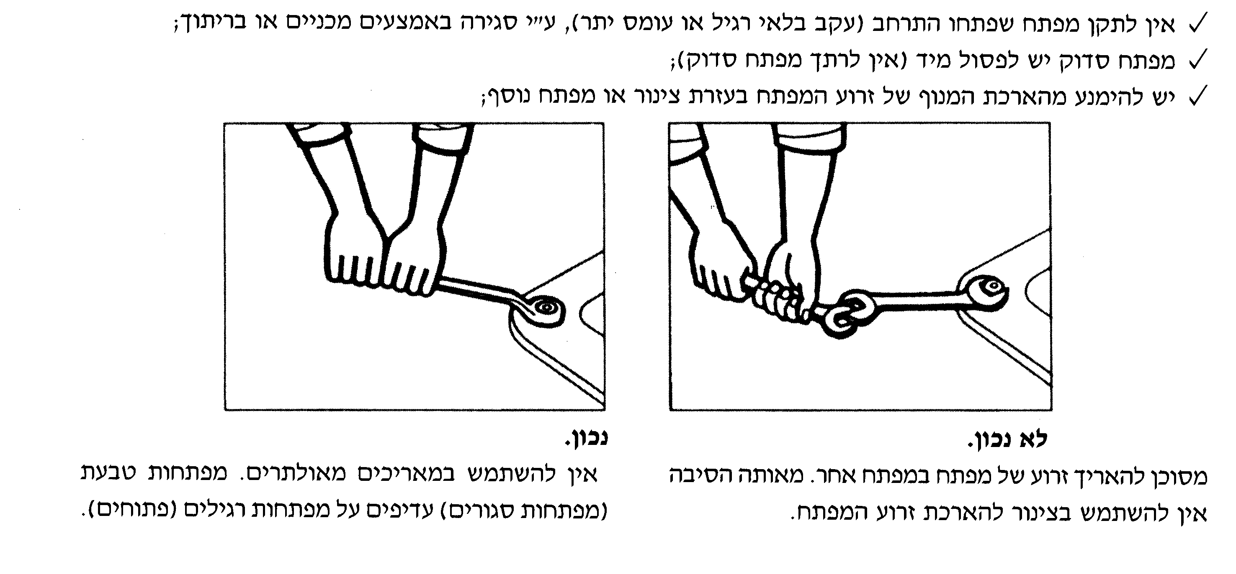

Slide 10
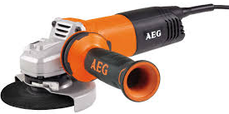

Slide 11
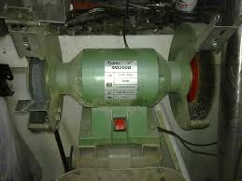

Slide 12
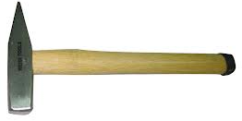
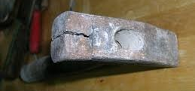

Slide 13
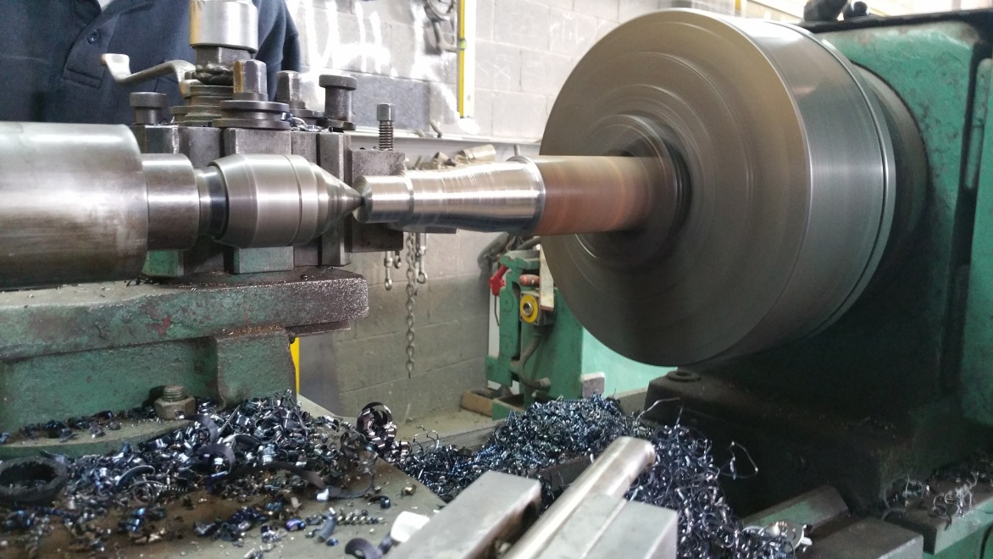
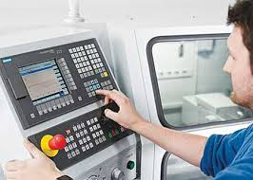
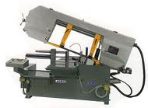

Slide 14
